Slide 1
Экологические проблемы современного мира
Презентация по дисциплине“Экологические основы архитектурного проектирования”
специальность: 07.02.01 ”Архитектура”

Slide 2
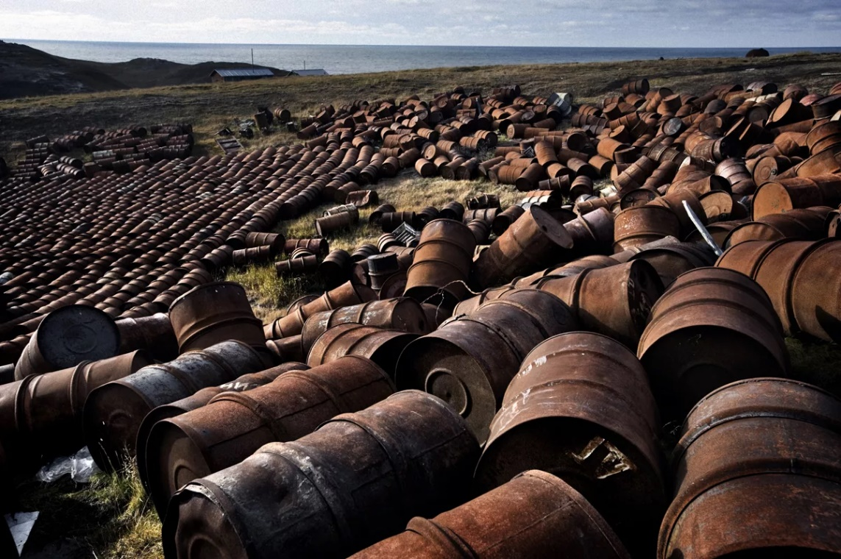
Введение
Человек на протяжении жизни связан с природой, флорой, фауной. Ему нравятся красоты мира, что отражается в стихах, прозе, живописи. Этим он выражает эмоции. На практике отношение к окружающему миру потребительское. Экологические проблемы, которые человечество создает своими руками – это нарушение природного баланса, ведущее к катастрофе мирового масштаба.

Slide 3
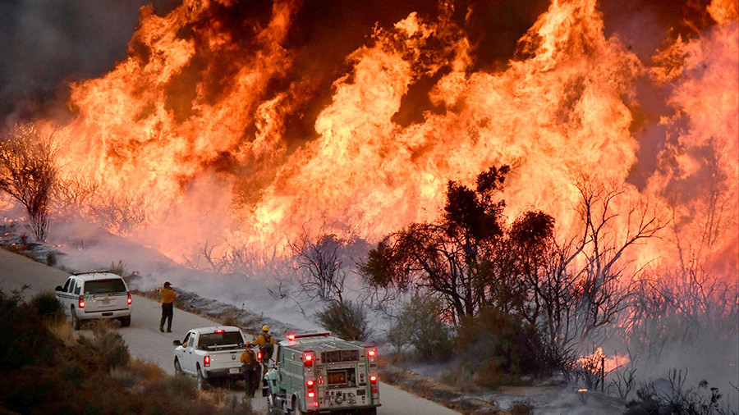
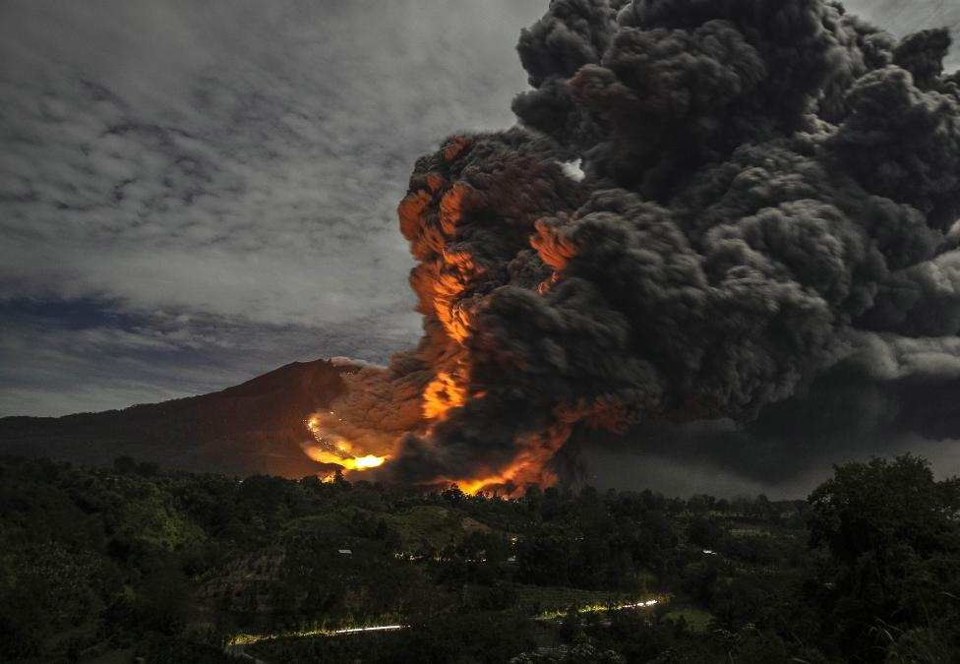
Влияние человека на экологию, как глобальная проблема
Основной причиной ухудшения экологии на планете становится антропогенная деятельность. Строительные работы, промышленность, транспорт, добыча полезных ископаемых связаны с разрушительными процессами на планете. Отрицательное влияние на природу не остается без ответа:
меняется климат;
ухудшается экология;
увеличивается число природных катаклизмов.

Slide 4
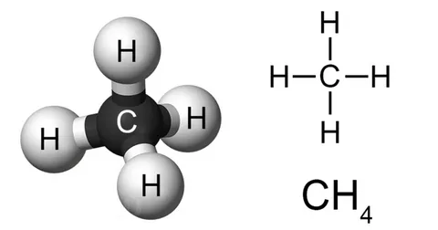
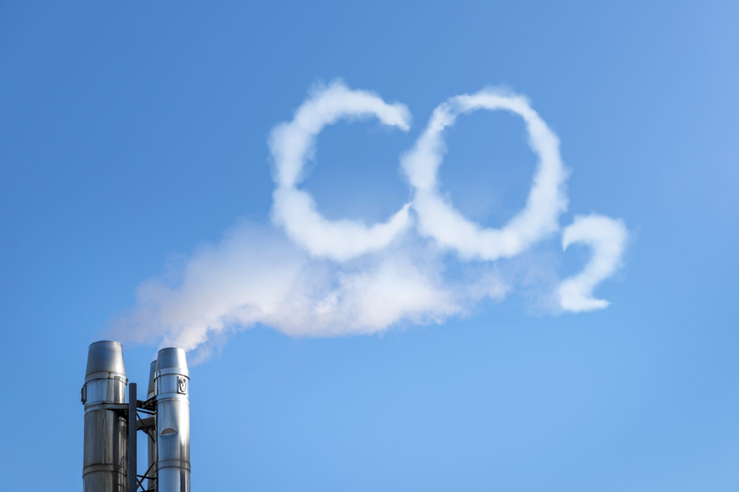
Парниковый эффект и глобальное потепление
Промышленные предприятия выбрасывают в атмосферу огромное количество углекислого газа, метана, соединений тяжелых металлов. Вещества концентрируются над планетой, образуют подобие пленки.

Slide 5
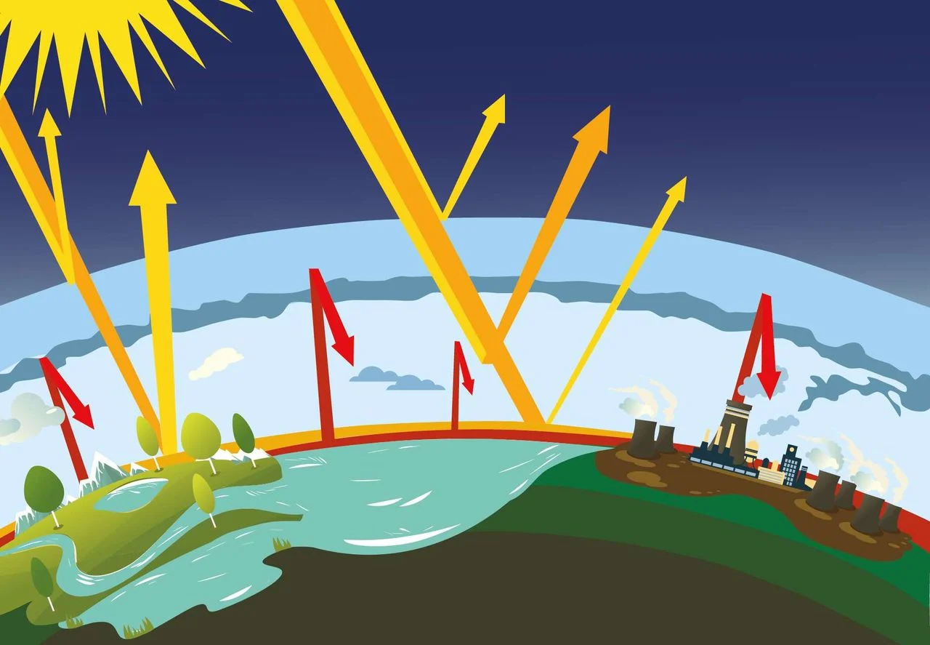
Пелена свободно пропускает горячее солнечное излучение к планете, но задерживает тепло, поднимающееся от поверхности Земли. Это приводит к глобальной на сегодня экологической проблеме человечества – развитию парникового эффекта. Повышается среднегодовая температура планеты и Мирового океана.

Slide 6
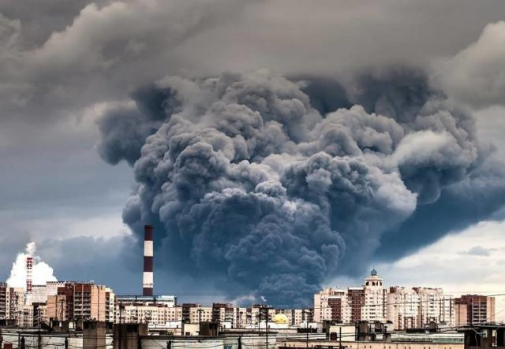
Результатом стало изменение климата. Морозы перемежаются с оттепелями, становится больше аномально жарких дней, ураганов, землетрясений, наводнений. Это дополняется таянием вечной мерзлоты и подъемом уровня океана.

Slide 7
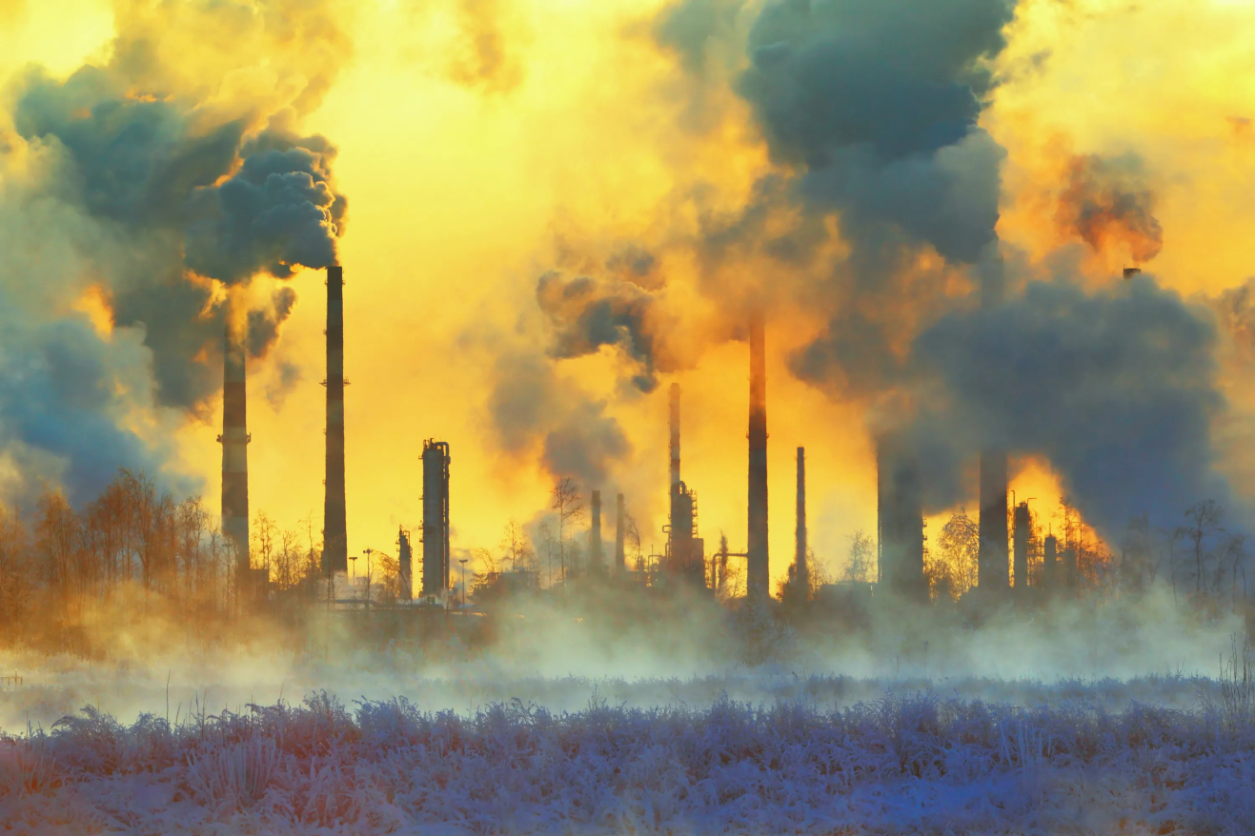
Загрязнение воздуха, воды, почвы
Бурное развитие энергетических, промышленных, химических отраслей потребовало активного потребления природных ресурсов. Неразумное использование истощает богатства планеты, разрушает баланс экосистемы. Над предприятиями поднимаются тонны концентрированных газов, отравляющих атмосферу.

Slide 8
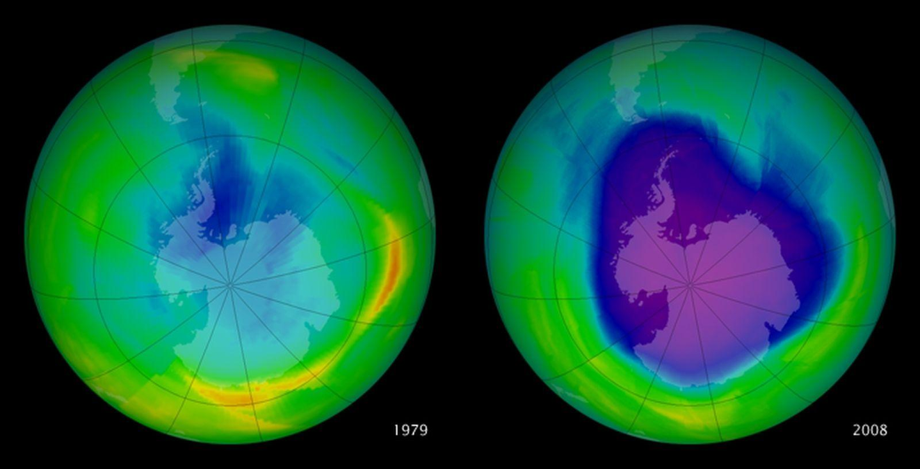
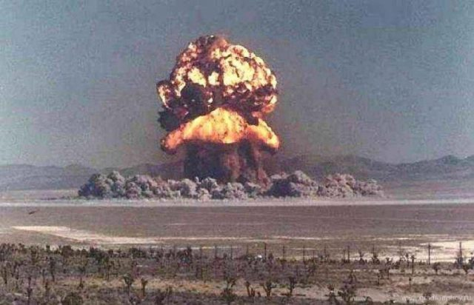
Истощение озонового слоя и озоновые дыры
К глобальной экологической проблеме Земли относится истощение озонового слоя, который составляет неотъемлемую часть атмосферы. Он поглощает определенную долю ультрафиолета и радиации. Он служит для следующих процессов: нейтрализации углекислого газа; отражения космического излучения; регуляции температуры на планете; удержания кислорода.

Slide 9
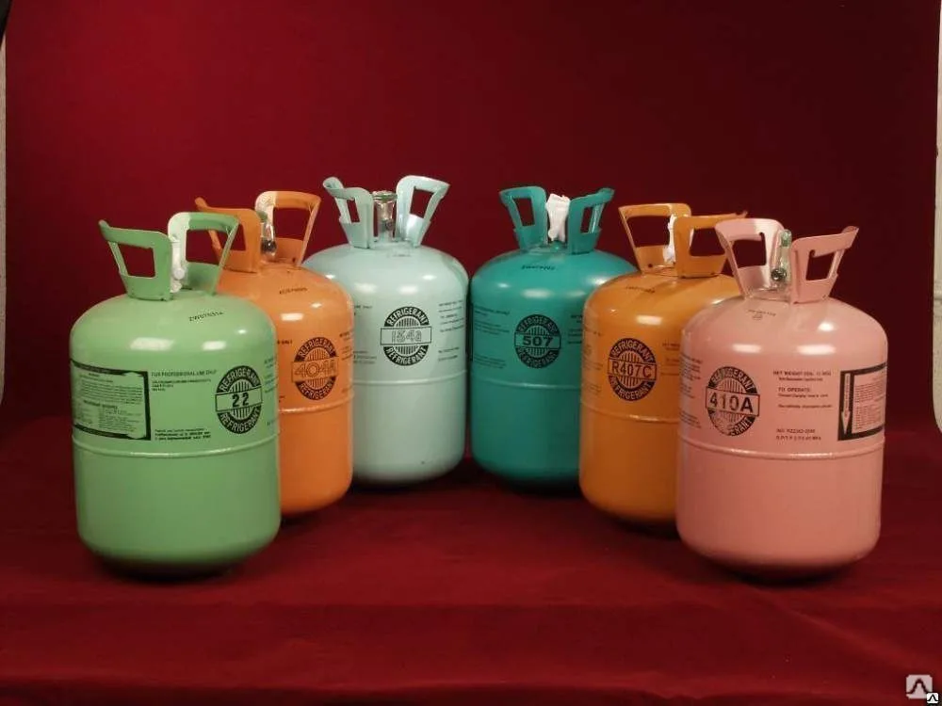
Но главными причинами развивающихся экологических проблем являются:
Промышленность и ее выбросы.
Электрические и теплоэлектростанции.
Испытания ядерного оружия.
Освоение космоса.
Самолеты с реактивным двигателем.
Особенно вредят фреоны, которые используются при изготовлении холодильных установок. При испарении они разлагаются на вещества, которые перерабатывают озон в кислород.

Slide 10
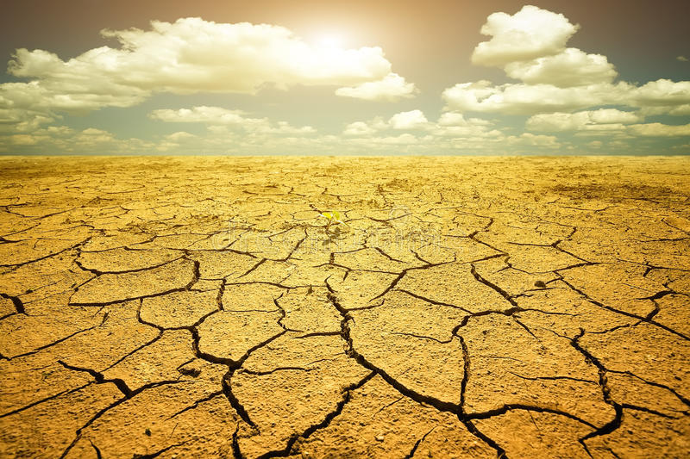
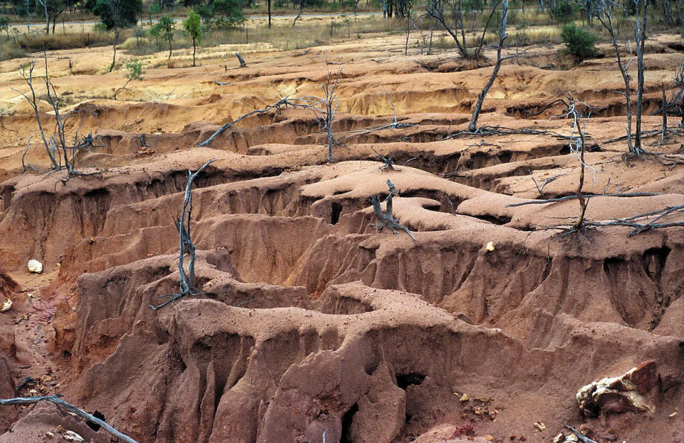
Кислотные дожди, опустынивание и деградация земель
Основными мировыми экологическими проблемами также становятся загрязнения атмосферы и почвы. Выбросы концентрируются в атмосферных слоях, выпадая на поверхность Земли в виде осадков, содержащих большое количество кислоты. Причины – оксиды серы, азота, выбрасываемые электростанциями, транспортом, перерабатывающими заводами.

Slide 11
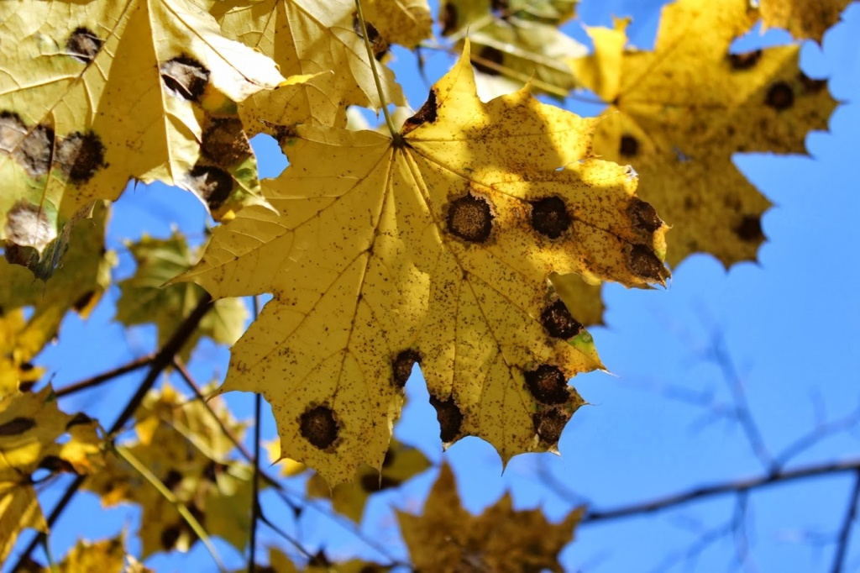
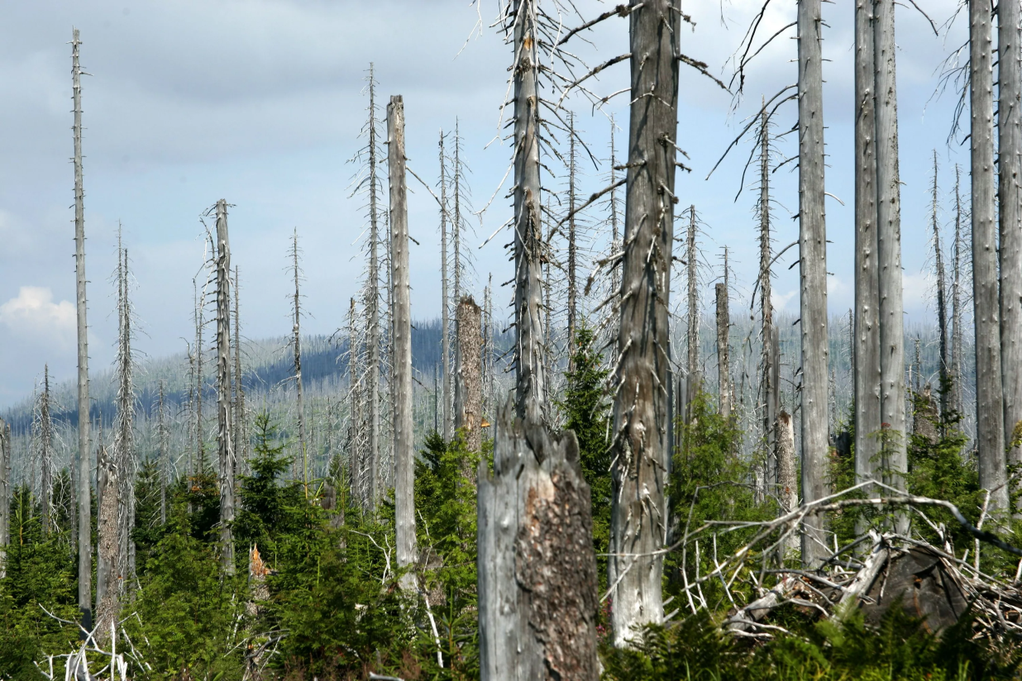
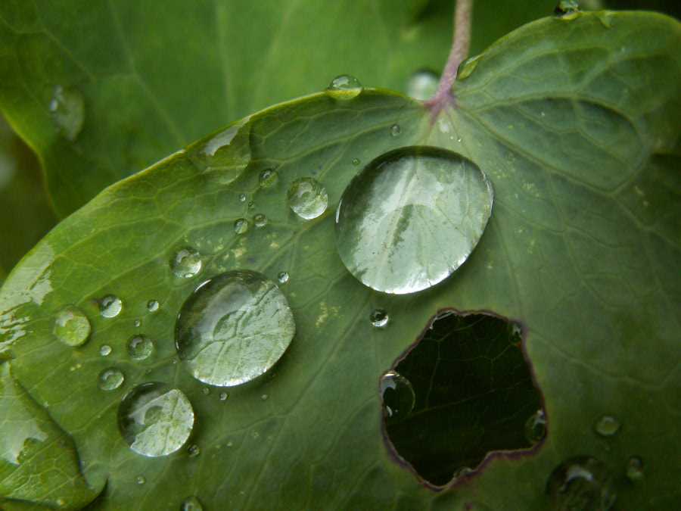
Кислотные дожди поражают растения, смывая защитный слой с листвы, портят памятники культуры, разъедая камень, меняют состав воды водоемов.

Slide 12
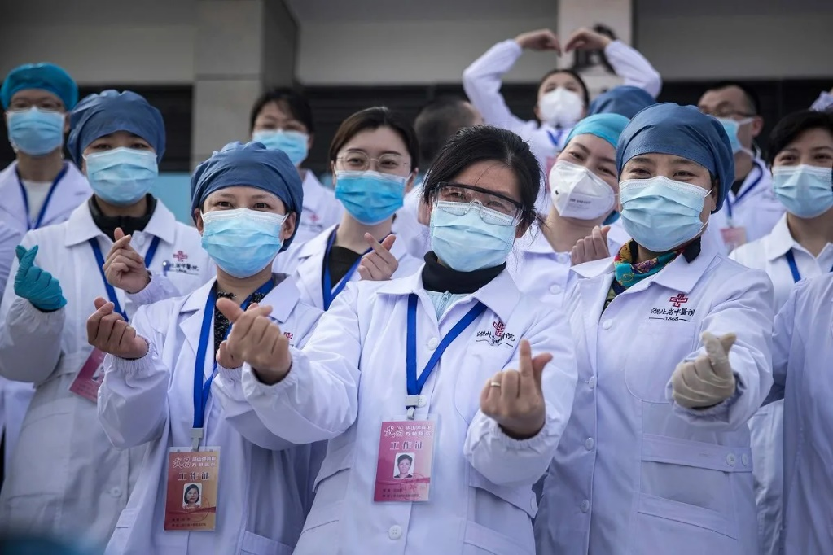
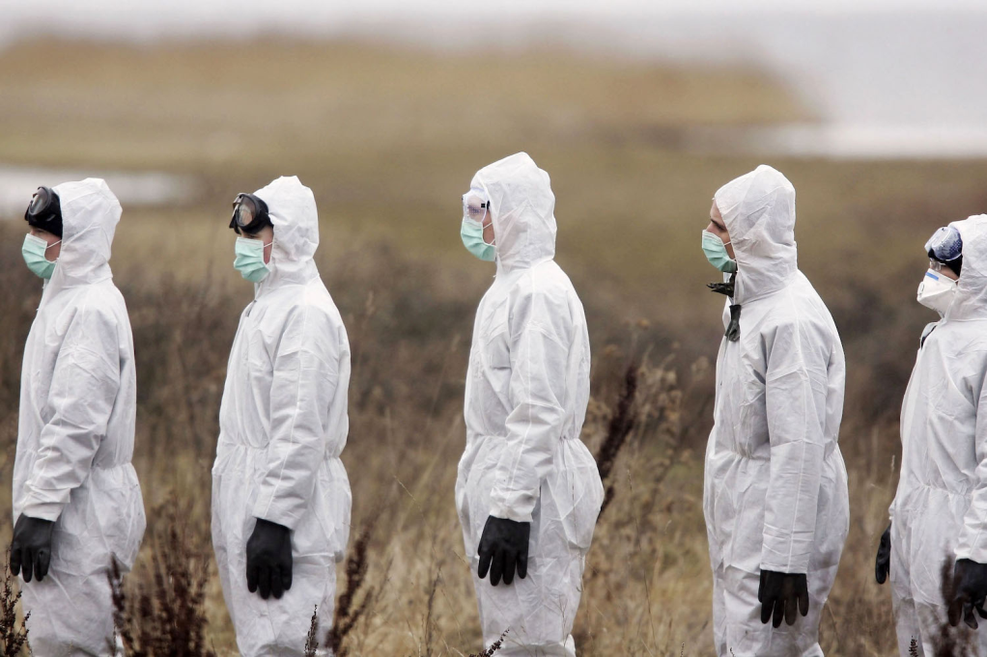
Результат антропогенной деятельности проявляется в деградации земель, которая приводит к опустыниванию. Почва теряет плодородный слой, заставляя человека и представителей фауны мигрировать из таких районов. Серьезные последствия этого процесса включают:
угрозу недостатка продуктов питания, как следствие – голод;
нехватку пресной питьевой воды;
серьезные болезни;
эпидемии, связанные с миграцией населения.

Slide 13
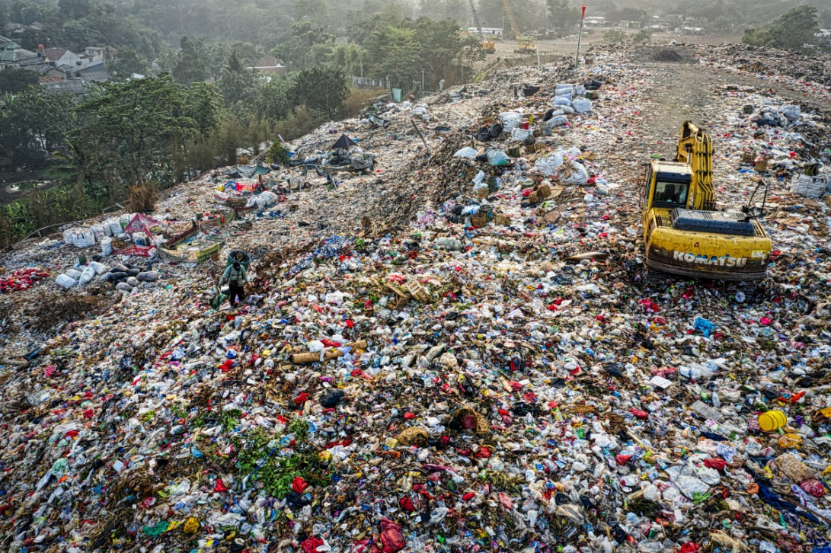
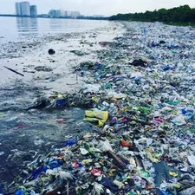
Бытовые загрязнения окружающей среды
Неконтролируемые свалки, утиль под ногами, отсутствие сортировки, малое число перерабатывающих предприятий превращают планету в огромную помойку. Общество, которое не способно сохранить чистоту дома, постепенно деградирует, большими шагами двигаясь к экологической катастрофе.

Slide 14
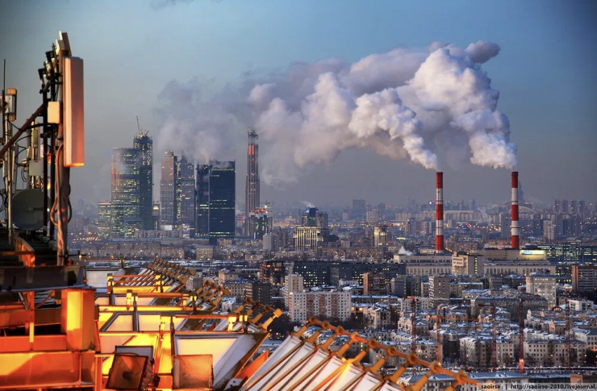
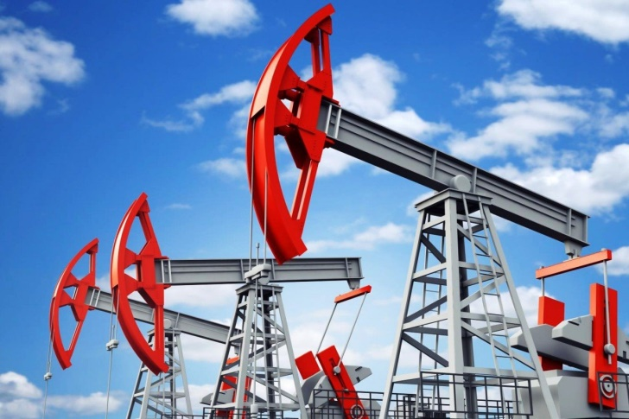
Сокращение видового биоразнообразия
На заре развития Земли заложилась основа биологического разнообразия. Процесс занял около 5 млрд. лет. Развитие продолжалось, пока не вмешался человек. Проблемы экологии касаются сферы фауны. Причиной стала деятельность общества: Вырубка лесов, распашка земель.
Развивающаяся промышленность, нефтепереработка загрязняют окружающую среду. Химические удобрения ведут к гибели птиц, животных, рыб. Черные страницы Красных книг содержат тысячи популяций животных, которые уже никогда не появятся на Земле.

Slide 15

Перенаселение планеты
Увеличение продолжительности жизни, развивающаяся медицина привели к перенаселению планеты. Ученые подсчитали, что земной шар выдержит и большее количество живущих на ней. Экологическая проблема имеет другое значение. Растет потребление человечеством запасов. Оно черпает природные ресурсы, порою больше необходимого. Уничтожаются тысячи миллионы животных, растений, отравляются водоемы, атмосфера, почва.

Slide 16
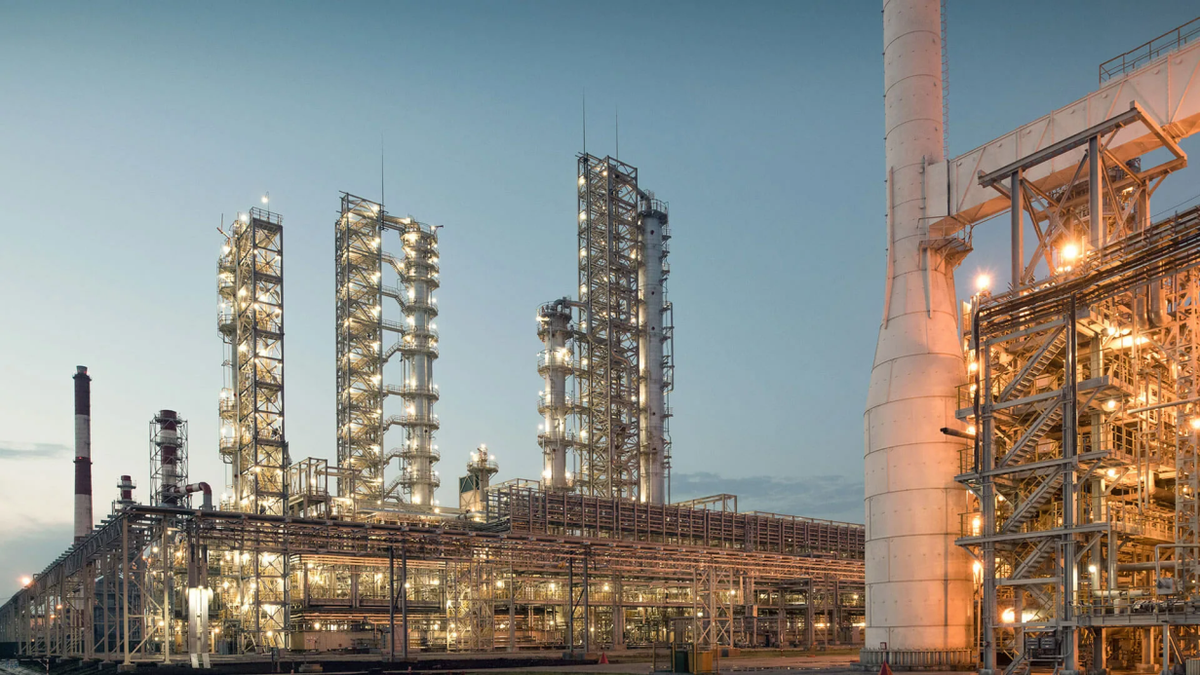
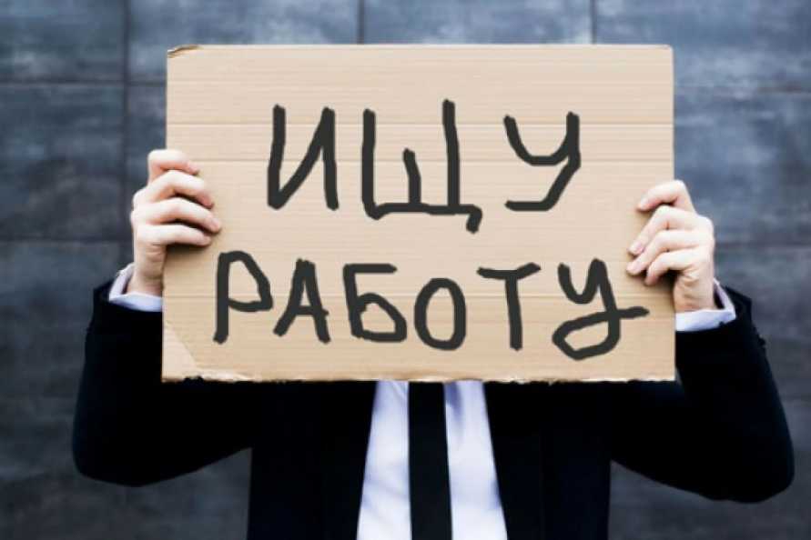
Природа способна к самоочищению и самовосстановлению, но для этого нужно время. Человек не дает ей такой возможности. Перенаселенность в мире может стать причиной:
нехватки питьевой воды и пищи;
трудностей с обеспечением энергетикой, топливом;
растущее потребление увеличивает количество отходов;
переизбыток рабочей силы приведет к безработице.

Slide 17
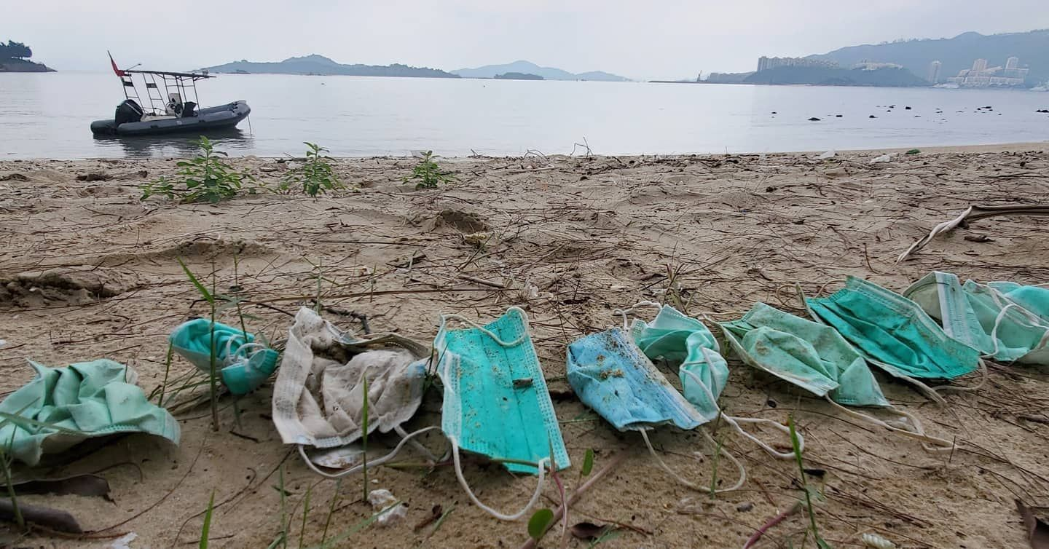
Пандемии
Серьезную угрозу несет широкое использование одноразовых средств защиты. Искусственный состав масок, перчаток, флаконов от обеззараживающих препаратов относится к медленно разлагающимся пластикам. Вопиющий случай обнаружен вблизи Гонконга. Океан выбросил на побережье огромное количество отходов, которые состояли из масок. Пляж, длиной 110 метров был завален толстым слоем средств защиты.

Slide 18
Спасибо за внимание

